Slide 1

Uloga UDG u MARDS projektu
Dr Sandra Tinaj
P6 Univerzitet Donja Gorica (UDG)

Slide 2
SADRŽAJ
Realizovane aktivnostii
ULOGA
UDG doktorske studije

Slide 3
UDG DOKTORSKE STUDIJE
FAKULTET ZA MEĐUNARODNU EKONOMIJU, FINANSIJE I BIZNIS
FAKULTET PRAVNIH NAUKA
HUMANISTIČKE STUDIJE
FAKULTET UMJETNOSTI
FAKULTET ZA INFORMACIONE SISTEME I TEHNOLOGIJE
Kontinuirano unapređenje kvaliteteta doktorskih studija na UDG

Slide 4
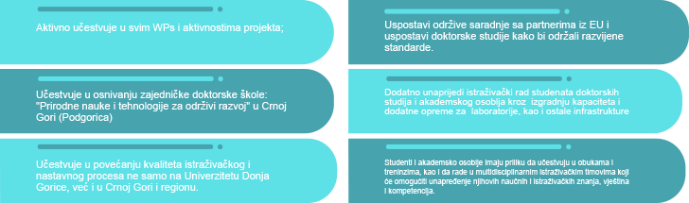
P6 UNIVERZITET DONJA GORICA
ULOGA UDG:

Slide 5
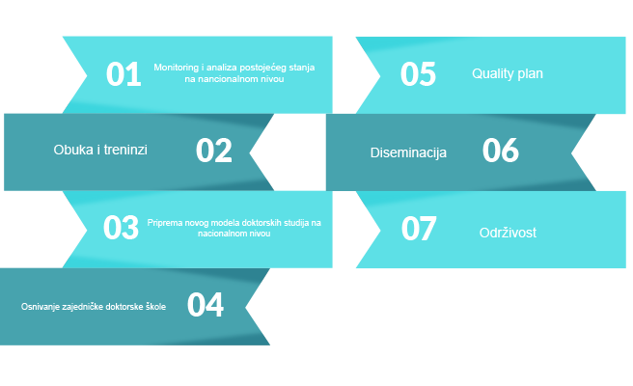
REALIZOVANE KLJUČNE AKTIVNOSTI

Slide 6
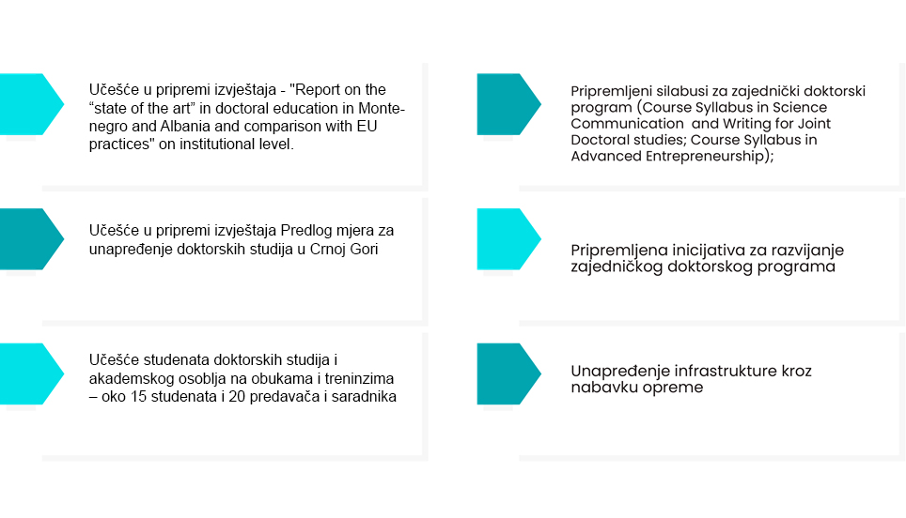
REALIZOVANE KLJUČNE AKTIVNOSTI

Slide 7
REALIZOVANE KLJUČNE AKTIVNOSTI
Unaprijeđene doktorske studije na Fakultetu za informacione sisteme i tehnologije u skladu sa Predlogom mjera za unapređenje doktorskih studija u Crnoj Gori​
Povećan kvalitet istraživačkog i nastavnog procesa na Univerzitetu Donja Gorica
Studenti i akademsko osoblje imali priliku da učestvuju u MARDS obukama i treninzima, kao i da rade u multidisciplinarnim istraživačkim timovima:
​- oko 15 studenata doktorskih studija
- oko 20 predavača i saradnika​

Slide 8
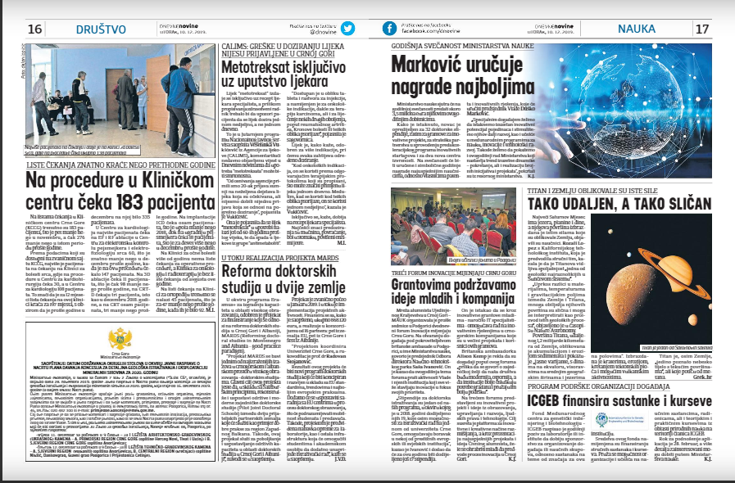
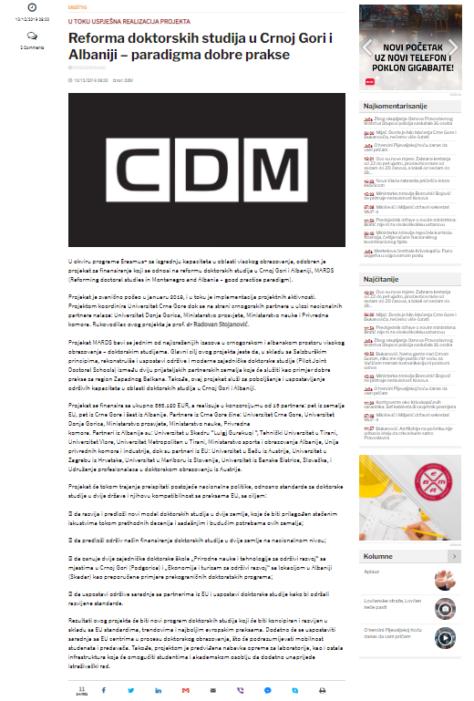


DISEMINACIJA

Slide 9

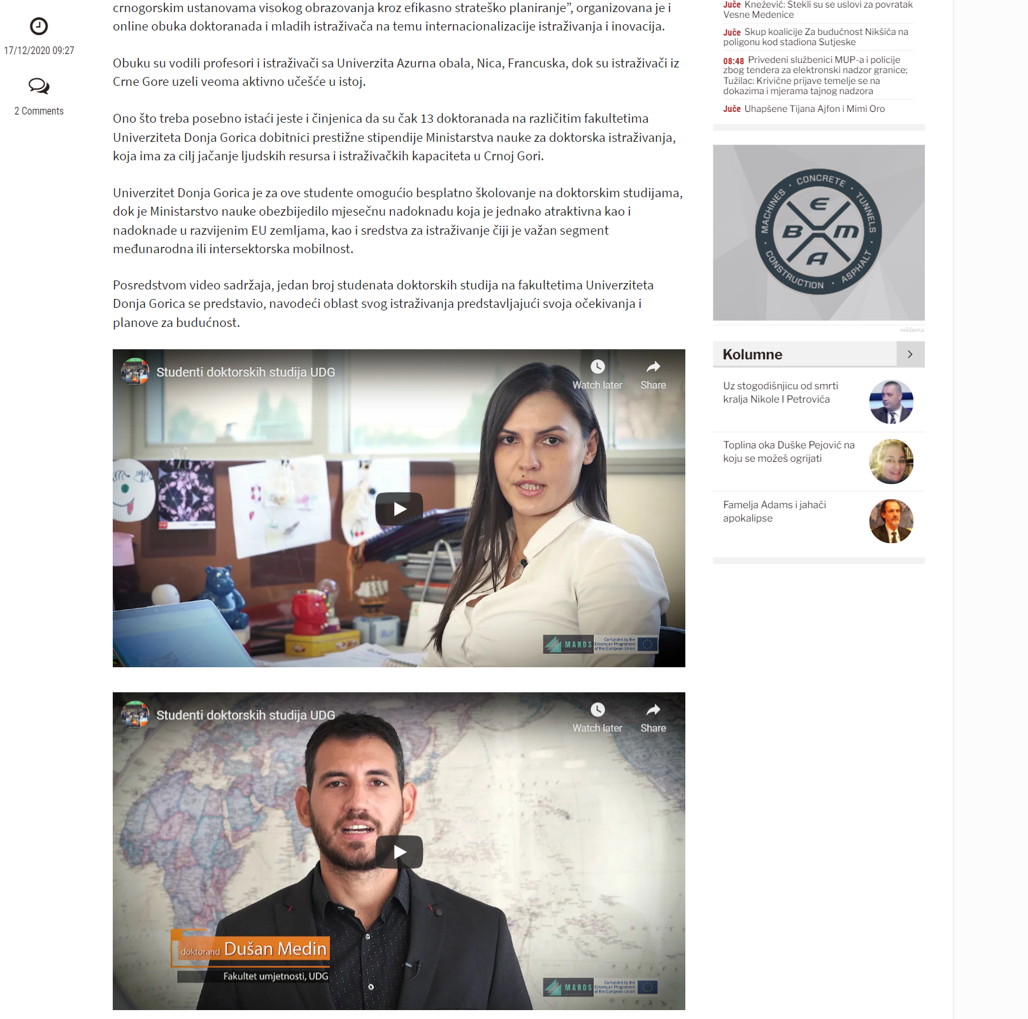
DISEMINACIJA

Slide 10
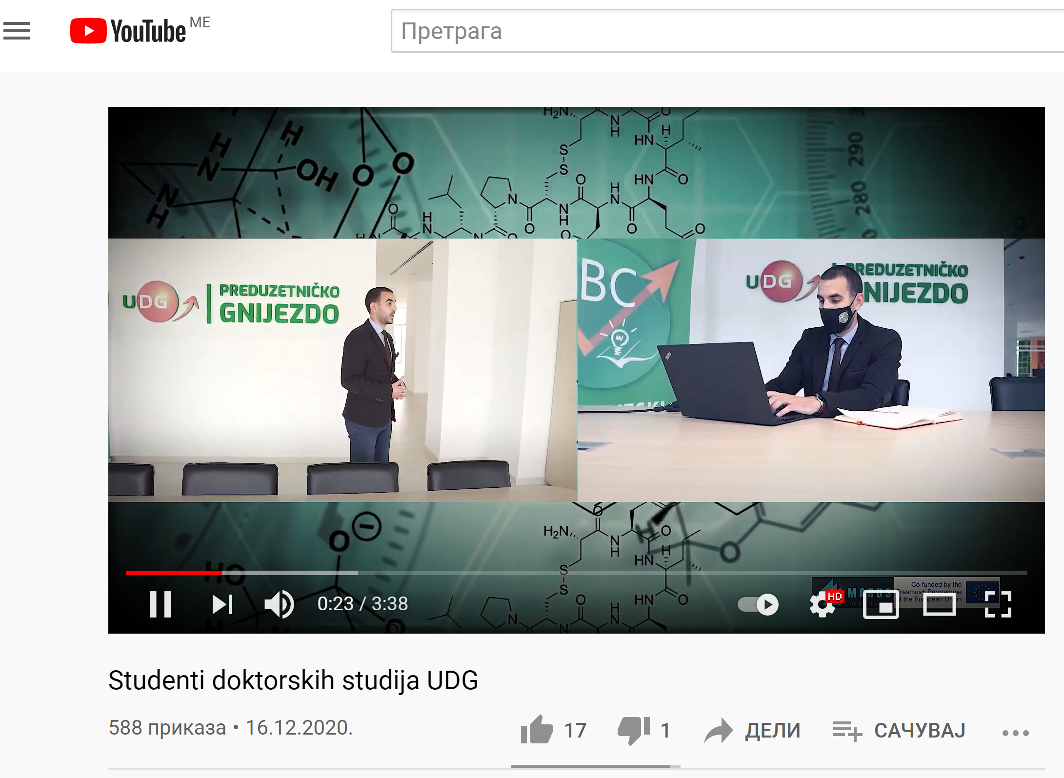
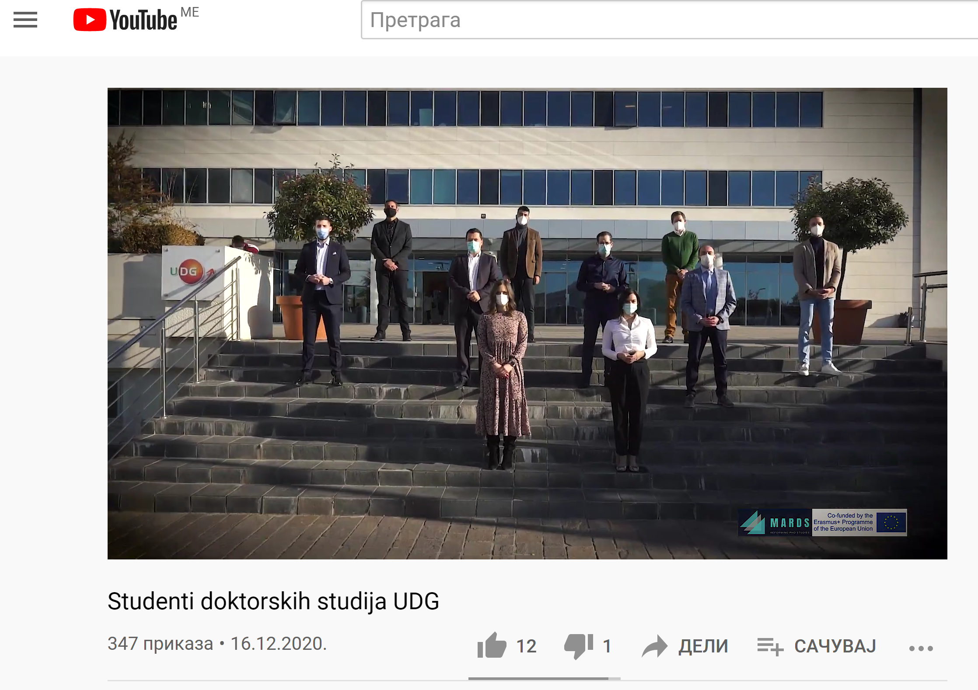
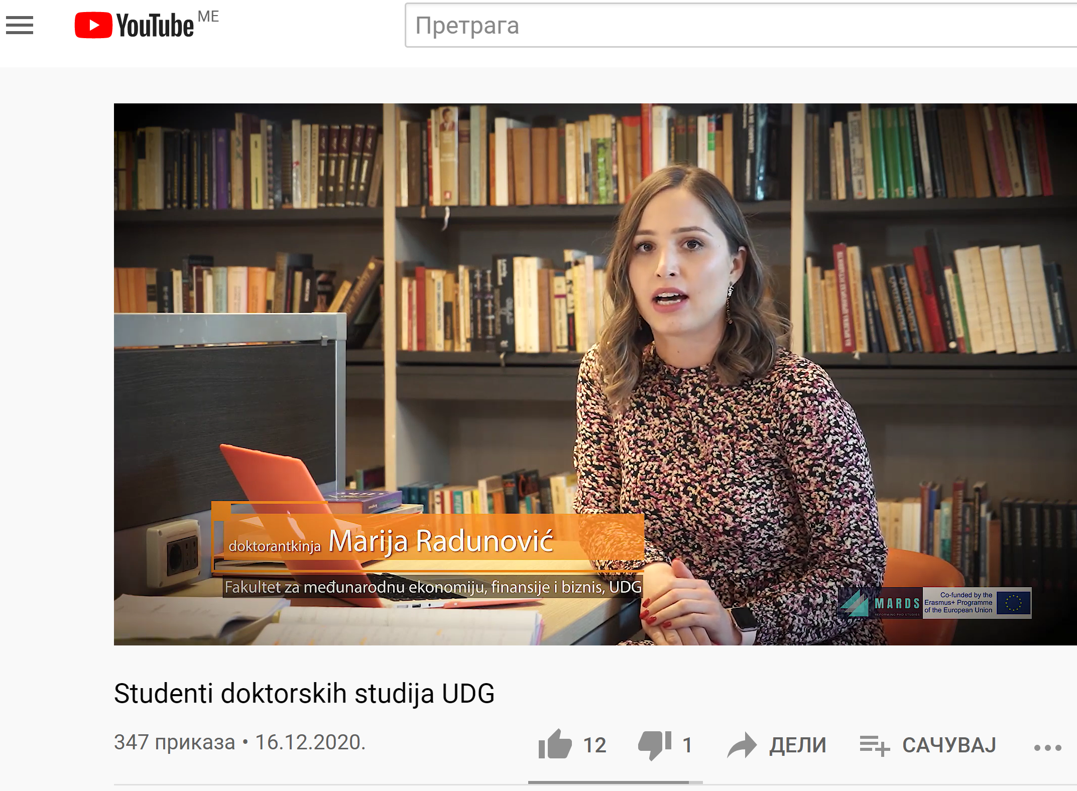
DISEMINACIJA

Slide 11
HVALA NA PAŽNJI!

